Slide 1
Prosjektanalyse
Øyvind Bøhren og Per Ivar Gjærum
Kapittel 2
Budsjettering
Kontantstrømmer

Slide 2
Læringsmål
Etter å ha jobbet med lærebok og hjemmeside til kapittel 2 skal du kunne:
Forklare hvorfor prosjektanalyser baserer seg på likviditet og ikke resultat.
Konstruere en differansekontantstrøm og forklare hva den viser.
Budsjettere prosjektets arbeidskapital og dens likviditetseffekt.
Bruke prosjektdata til å budsjettere kontantstrøm fra driften.
Forklare hvordan generell og spesiell prisstigning påvirker nominell og reell kontantstrøm.
Ta hensyn til finansiering og skatt ved budsjettering av kontantstrøm.

Slide 3
Oversikt kapittel 2
Resultat eller likviditet
Tidspunkt og periode
Differansekontantstrøm
Anleggskapital
Arbeidskapital
Kontantstrøm fra driften
Prisendring
Restverdi
Finansiering
Skatt
Kontanstrømsvarianter
Ringvirkninger
Fra kontanstrøm til beslutning
Oppsummering

Slide 4
1. Resultat eller likviditet
Det er kontanter bedriften lever av, og det er mangel på kontanter som gjør at den dør.
Det krever mindre skjønn å budsjettere likviditet enn resultat.
ABCDEF – Cash is King.
Unngå resulikvi-budsjetter.
Vi trenger imidlertid resultatbudsjetter for å beregne skatteutbetalingene.

Slide 5
Resultat- eller likviditetsbudsjett?
Et resultatbudsjett måler hvor mye rikere eller fattigere eierne blir.
Verdivurderingene er ofte subjektive, spesielt for beholdningene av forskjellige aktiva.
Et likviditetsbudsjett måler hvor mye større eller mindre pengebeholdningen er blitt.
Likviditetsendringer er lettere å måle og kontrollere objektivt.

Slide 6

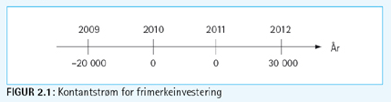

2. Tidspunkt og periode
Eksempel 2.2. Kjøp av frimerkesamling
NB – feil i bokens figur, sjekk rettelisten
Tidspunkt
Periode

Slide 7


Investeringsprosjekter
Kjøp av frimerkesamling for kr. 20.000 år 2010.
Forventer å selge den for kr. 30.000 etter 3 år.
2009
2010
2011
2012
Tid
-20.000
0
0
30.000
Beløp
X_{t} = kontantstrømmen på tidspunkt t
t = 0 brukes som første år

Slide 8
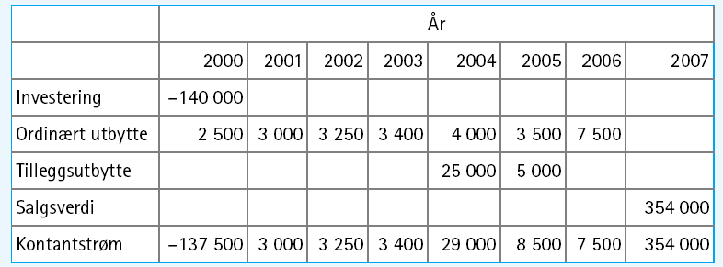
Historisk lønnsomhetsvurdering
I januar 2000 arvet du 1000 aksjer i Orkla, da kursen var 140,-. I januar 2007 solgte du aksjene for 354,-.
Da du arvet var valget: Selge eller beholde aksjene. Siden du beholdt aksjene gikk du glipp av salgsinnbetalingen.

Slide 9
Finansieringsprosjekter
Et lån på kr. 300 000 til 6,75% rente tilbakebetales med kr. 88 069 i renter og avdrag hvert år i 4 år.
0
1
2
3
4
Tid
+300 000
-88 069
-88 069
-88 069
-88 069
Beløp
Finansieringsprosjekt: (+, −, −,,, −) Egenkapital & Gjeld
Investeringsprosjekt: (−, +, +,,, +) Eiendeler & Aktiva

Slide 10
Tidspunkt og perioder
Tid er i prinsippet en kontinuerlig variabel.
Vi forenkler og behandler tiden som en diskret variabel.
Dvs. vi summerer isteden for å beregne integraler.
Vi angir derfor alle inn- og utbetalinger til bestemte tidspunkter.
Avstanden mellom to tidspunkter er en tidsperiode.

Slide 11
Periodelengde
Periodelengden kan i prinsippet velges fritt.
Periodelengden bør imidlertid være den samme for en bestemt kontantstrøm,
for å slippe å bruke forskjellige renter for samme kontantstrøm.
Vanligvis henføres alle beløp i en periode til slutten av perioden, unntatt første år der alle utbetalinger henføres til begynnelsen.
Dvs. alle beløp henføres til et tidspunkt.

Slide 12
Inn- og utbetalinger
0
1
2
3
Tid
Utbetalinger
Innbetalinger
Samme periodelengde
Periodelengden kan være dager, uker, måneder, kvartal, halvår, år, 4 år (skuddårssyklus), etc.
Vi bør imidlertid ha samme periodelengde for samme kontantstrøm. Hvis noen beløp er månedlig, andre kvartalsvis, og noen årlig, bør en benytte korteste tidsperiode (måned).
Ofte er det imidlertid tilstrekkelig å slå alle beløp innen ett år sammen, for å forenkle analysen.

Slide 13
Kontantstrøm
Kontantstrømmen til et prosjekt måler endringene i inn- og utbetalingene som følge av å gjennomføre prosjektet.
For å beregne skatteutbetalingene må en også beregne et resultatbudsjett.
Enkelte poster i resultatet er ikke relevant for likviditeten, som for eksempel avskrivinger.
Ikke bland likviditet og resultat.

Slide 14
Generell kontantstrøm
(X₀, X₁, X₂, … X_{T})
X_{t} = prosjektets kontantstrømseffekt på tidspunkt t.
t = 0, 1, 2, …, T; hvor T er planhorisonten,
0 er nå (investeringstidspunktet).
Planhorisonten T kan være kortere enn prosjektets levetid.
I så fall må det estimeres en restverdi.

Slide 15
Egne ressurser er ikke gratis
Bruk av egne ressurser må kalkuleres inn i kontantstrømmen.
Utarbeidelse av egne kalkyler framfor å leie konsulenter er ikke gratis, hvis arbeidstiden ellers ville vært brukt til noe annet.
Å bebygge egen tomt betyr ikke at tomten er gratis. Alternativkostnaden tilsvarer salgsverdien av tomten.

Slide 16
Gjort er gjort
Inn- eller utbetalinger som ikke blir påvirket av beslutningen skal ikke med i kontantstrømmen.
Verken juridiske betenkninger, markeds-undersøkelser eller konsulentoppdrag der betalingsforpliktelsen ikke bortfaller ved å droppe prosjektet, skal tas med.
Samme prinsipp gjelder også for innbetalinger.

Slide 17
Estimere salgsverdi
Prosjektanalyser har vanligvis ikke lengre tidshorisont enn 10 – 15 år, fordi usikkerheten lenger fram i tid blir så stor.
Investeringsobjekter som har en lengre levetid må da få estimert en salgsverdi.
For enkelte prosjekt kan sluttverdien være negativ, som ved opprydding av plattforminstallasjoner i Nordsjøen.
Notes:
Tomter og tilfredsstillende vedlikeholdte eiendommer kan for eksempel antas å beholde sin verdi målt i faste priser.

Slide 18
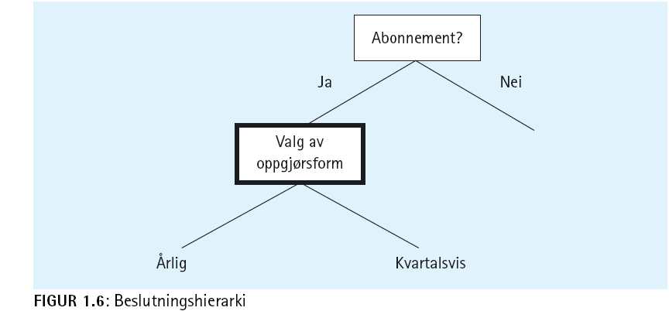
3. Differansekontantstrøm

Slide 19
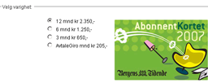

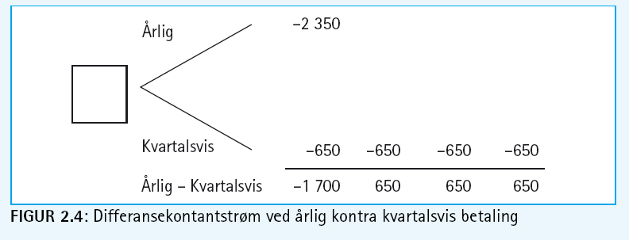
Eksempel 2.5
Budsjetter kontantstrømmen til begge alternativene
Øvelse: Beregn differansekontantstrømmen ved å velge Kvartalsvis istedenfor årlig betaling.
Velge Årlig
(ikke kvartal)
Merk: Sparte utbetalinger blir innbetaling

Slide 20
Differansekontantstrøm
Når alternativene (A eller B) er gjensidig utelukkende, dvs. du kan maksimalt velge ett av alternativene, så er det ofte enklest å beregne differansekontantstrømmen istedenfor å vurdere begge kontantstrømmene separat.
Men man må vite hvilket valg differansekontantstrømmen representerer! (A-B, eller B-A)
For uavhengige alternativer, dvs. man kan velge alle, skal man ikke beregne differansekontantstrømmen.

Slide 21
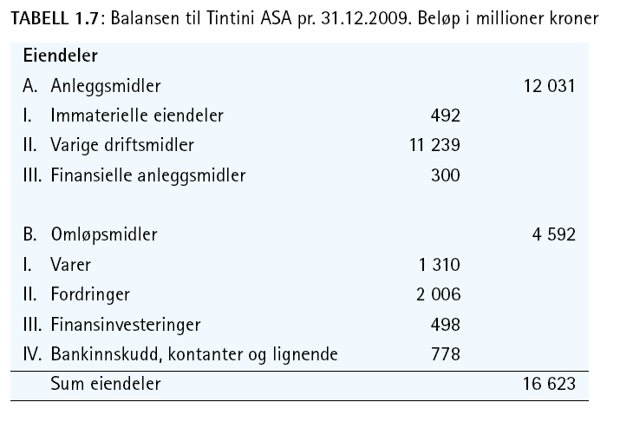
4. Anleggskapital
Fysisk eiendel
til varig eie eller bruk (levetid minst ett år)

Slide 22
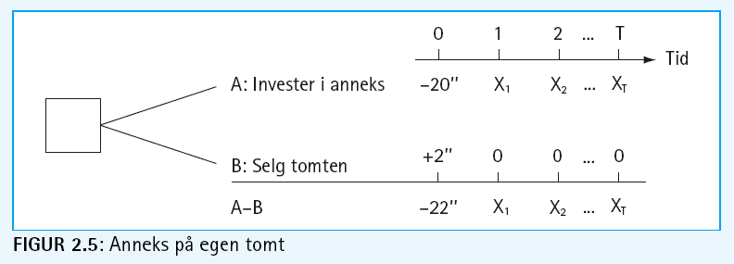
Husk alternativverdien av egne ressurser
Bruke egen tomt er ikke gratis
Kan vurdere alternativene A og B hver for seg, og så sammenligne de.
Eller en kan vurdere differansen A-B, dvs. velge A framfor B, og dermed foreta sammenligningen direkte.

Slide 23
Kobling til øvrig aktivitet
Hvis et prosjekt påvirker kontantstrømmen til den øvrige virksomheten i bedriften, så skal også disse endringene med i dette prosjektets kontantstrøm.
  Substitutter: øvrig kontantstrøm vil reduseres
  Komplementære: øvrig kontantstrøm vil økes
Internprising:
Interne leveranser skal prises til markedspris.
  Ikke bare kostnadene som skal tas med, også bortfall av innbetalinger må med i kontantstrømmen.

Slide 24
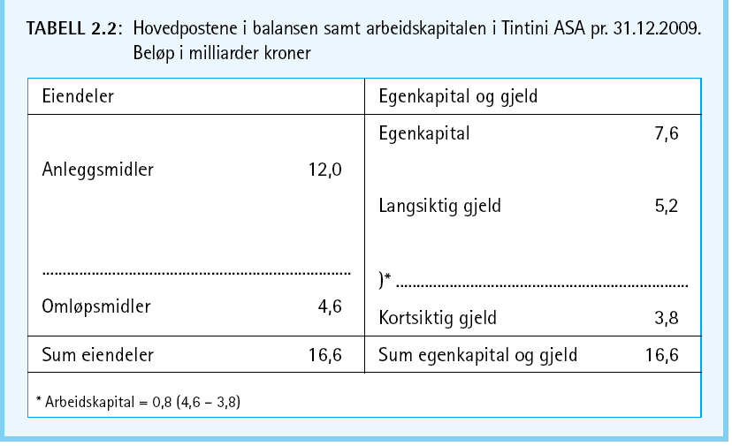
5. Arbeidskapital

Slide 25
Arbeidskapital
Ofte % av omsetning
Egenkapital
Langsiktig gjeld
Kortsiktig gjeld
Sum egenkapital og gjeld
Anleggsmidler
Omløpsmidler
Sum eiendeler
–
Arbeidskapital =
Omløpsmidler – Kortsiktig gjeld
Det er ikke nok å finansiere anleggsmidler, må også finansiere arbeidskapitalen.

Slide 26
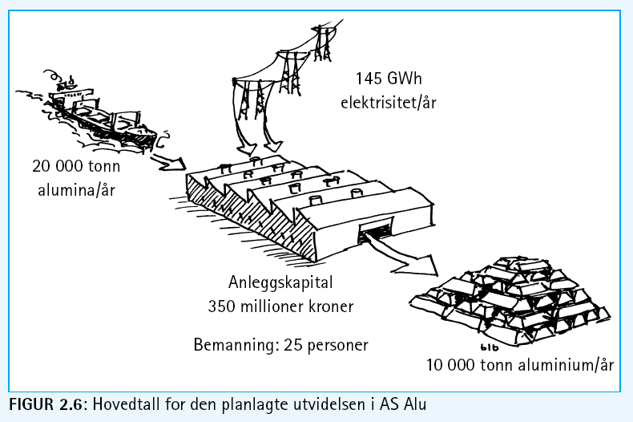
Kapasitetsutvidelse i AS Alu

Slide 27
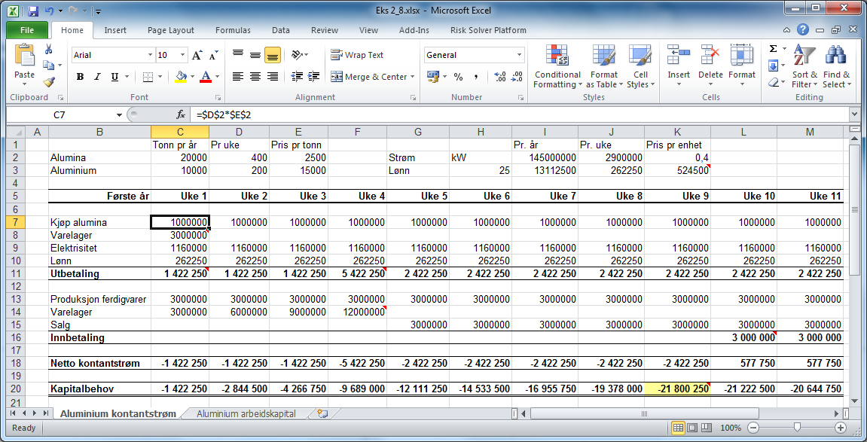
Beregning av kapitalbehov

Slide 28
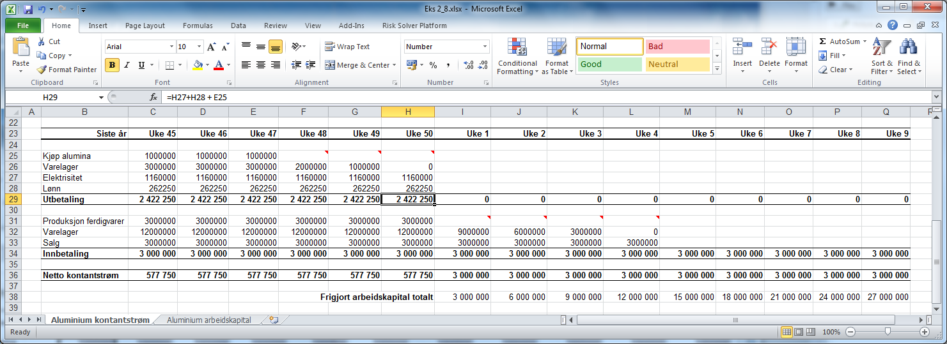
Beregning av frigjort kapital

Slide 29
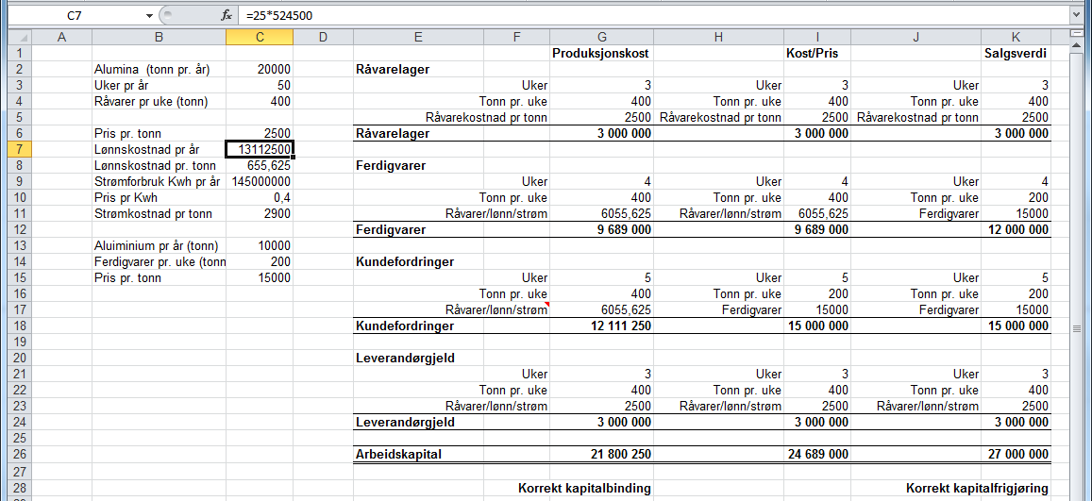
Forenklet beregning arbeidskapital
Kapitalbinding ferdigvarelager tilsvarer kostnadene ved å produsere ferdigvarelageret.
Kapitalfrigjøringen av ferdigvarelageret tilsvarer salgsverdien av ferdigvarelageret.
Kapitalbinding i kundefordringer tilsvarer kostnadene som er påløpt for de varer som er solgt på kreditt.
Kapitalfrigjøring av kundefordringer tilsvarer de innbetalinger som kommer når fordringene innfris, dvs. fordringenes pålydende, altså salgsprisen.

Slide 30
Frigjøring av arbeidskapital
Investering i arbeidskapital er den ekstra kapitalen som må til for å finansiere driften i oppstartsperioden (fordi inn- og utbetalinger fra driften skjer på forskjellige tidspunkt).
Når driften opphører vil denne arbeidskapitalen frigjøres (sparte utbetalinger).
Kontantstrømmen må derfor inneholde arbeidskapital både i første og siste periode.

Slide 31
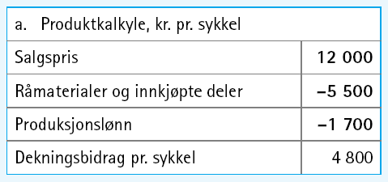
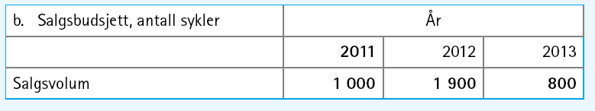
6. Kontantstrøm fra driften
Eksempel 2.11 - Sykkelproduksjon hos P. Dal. Hjemmeside

Slide 32
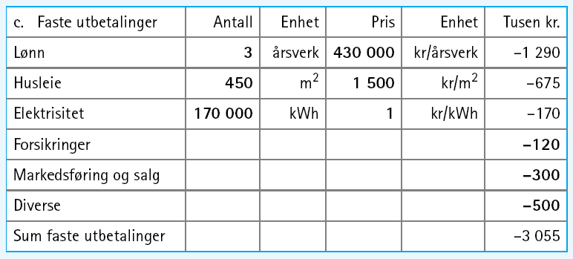
Faste utbetalinger
Merk at foreløpig er ikke låneopptak med tilhørende rente- og avdragsbetalinger med. (Vi ser på totalkapitalen.)
Heller ikke avskrivinger eller skatt er med.
Merk at avskrivinger ikke er en utbetaling.

Slide 33
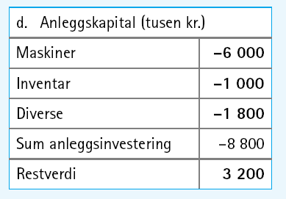
Anleggskapital
Restverdi er antatt salgsverdi av utstyret etter 3 år.

Slide 34
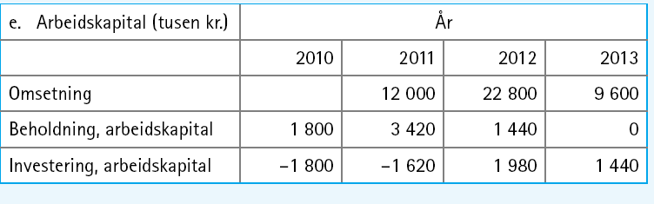
Arbeidskapital
Antar at arbeidskapitalen utgjør 15% av omsetningen.
Merk at det er endringene i arbeidskapitalen som er relevante.
Når arbeidskapitalen øker, så må økningen finansieres (utbetales).
Når arbeidskapitalen minker, frigjøres midlene (innbetales).

Slide 35
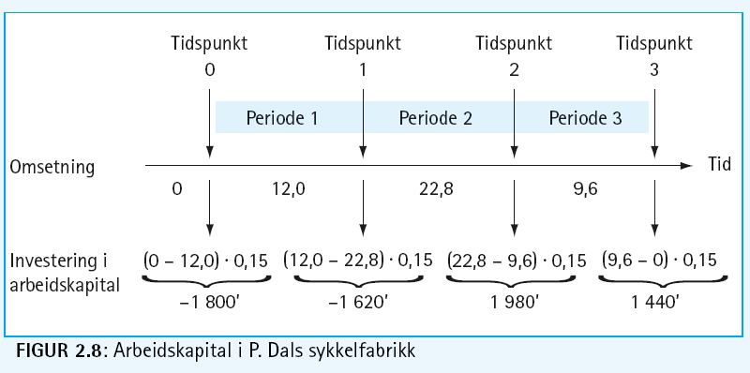
Endring arbeidskapital
Direkte beregning av arbeidskapitalbehovet er ofte svært lett.

Slide 36
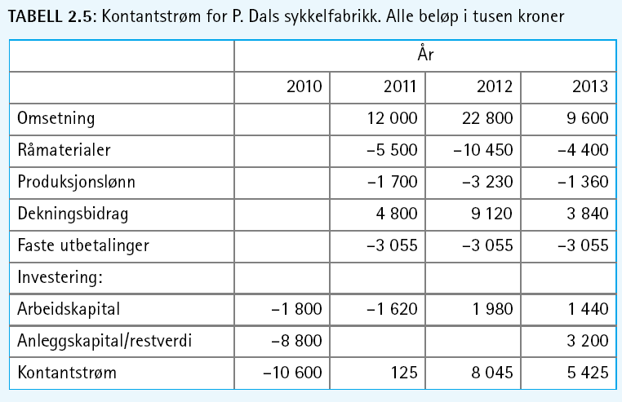
Kontantstrøm

Slide 37
Hovedtall i kontantstrømmen
 | 0 | 1 | 2 | 3
Dekningsbidrag |  | 4 800 | 9 120 | 3 840
Faste utbetalinger |  | -3 055 | -3 055 | -3 055
Behov ny arbeidskapital | -1 800 | -1 620 | 1 980 | 1 440
Anleggskapital/restverdi | -8 800 |  |  | 3 200
Kontantstrøm | -10 600 | 125 | 8 045 | 5 425
Et prosjekt som varer 3 år inkluderer 4 tidspunkt.
Denne kontantstrømmen er prosjektets totale kontantstrøm før skatt, dvs. kontantstrøm fra driften før skatt.
Denne kontantstrømmen skal fordeles mellom eiere, långivere og staten (skatt).

Slide 38
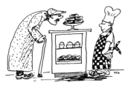
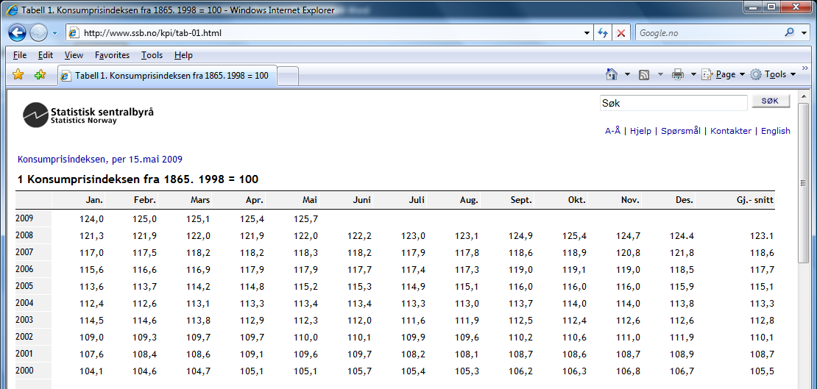
7. Prisendring
Last ned tabell 2.9
Gå til konsumprisindeksen, Statistisk Sentralbyrå

Slide 39
Utvikling konsumprisindeks

Slide 40
Årlig prisendring, %

Slide 41
Prisnivå og -endring

Slide 42
Nominell kontantstrøm for P. Dal

Slide 43
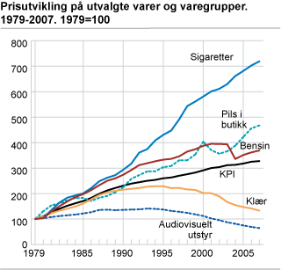
Generell og spesiell prisendring
Figuren finner du på Statistisk Sentralbyrå sine nettsider

Slide 44
Nominell kontantstrøm for P. Dal

Slide 45
Nominelle og reelle beløp
Nominelle kroner = ”løpende” kroner, dvs. faktiske beløp på angjeldende tidspunkt.
Reelle beløp = ”faste” kroner, dvs. alle beløp er gjort om til kjøpekraften på et gitt tidspunkt.
Konsumprisindeks
1998 = 100

Slide 46
Konsumprisindeks
År | Indeks
1980 | 40,2
1981 | 45,6
1982 | 50,8
1983 | 55,1
1984 | 58,6
1985 | 61,9
1986 | 66,3
1987 | 72,1
1988 | 76,9
1989 | 80,4
1990 | 83,7
1991 | 86,6
1992 | 88,6
1993 | 90,6
1994 | 91,9
1995 | 94,2
1996 | 95,3
1997 | 97,8
1998 | 100
1999 | 102,3
2000 | 105,5
2001 | 108,7
2002 | 110,1
2003 | 112,8
Konsumprisindeksen måler gjennomsnittsprisen på en utvalgt varekurv i et gitt år.
En slik varekurv kostet kr. 40,20 i 1980, når prisen for samme varekurv er normalisert til kr. 100,- i 1998.
Prisen på samme varekurv er steget til kr. 112,80 i 2003.
Indeks år t =
(Pris år t / Pris år 1998)∙100

Slide 47
Prisstigning
Indeks 2000: 105,5 Indeks 2001: 108,7
  Prisstigning 2001: (Ikke 3,2%!!)
  105,5(1+j) =108,7 ⇒ j ≈ 3,03%
Indeks 2003: 112,8
  Gjennomsnittlig prisstigning 2000 – 2003:
  105,5(1+j)³ = 112,8 ⇒
  (1+j) = (112,8/105,5)^{⅓} ⇒
  j = 1,02255 – 1 ≈ 2,26%

Slide 48
Nominelle beløp
p₀ = pris tidspunkt 0
p_{t} = pris tidspunkt t
j = gjennomsnittlig inflasjon pr. periode

Slide 49
Reelle beløp
p_{t} = nominell pris tidspunkt t
I_{t} = Indeks tidspunkt t
I_{h} = Indeks referansetidspunkt h
q_{t;h} = realverdi av beløp på tidspunkt t,
målt i kronverdi tidspunkt h

Slide 50
Reelle beløp
Hva tilsvarer et TV kjøpt i 2003 til kr. 9.300,- målt i 2000 kroner?
q_{2003;2000} = (9.300/112,8)105,5 = 8.698,14
En WalkMan ble i 1980 kjøpt til kr. 1.270,-. Hva tilsvarer det i 2000 kroner?
q_{1980;2000} = (1.270/40,2)105,5 = 3.332,96
Realverdier: Alle kronebeløp har samme kjøpekraft – målt på et gitt referansetidspunkt.

Slide 51
Nominell rente – Realrente
Banken gir 5% nominell rente på innskudd.
År 2000 ble det 31/12 satt inn kr. 10.000,-.
År 2001 gir det totalt kr. 10.500,- den 31/12.
Prisstigningen år 2001 er lik 3,03%.
Realverdi målt i år 2000 kroner
Minus innskudd gir renteavkastningen
Delt på innskudd gir relativ avkastning
Ganger med 100 gir %

Slide 52
Nominell rente & Realrente
r_{R} = realrente pr. periode
r_{N} = nominell rente pr. periode
j = prisstigning pr. periode

Slide 53
Generell og spesiell prisstigning
Konsumprisindeksen beregner gjennomsnittlig prisutvikling for en varekurv representativ for en gjennomsnittsfamilie.
Prisutviklingen for spesifikke produkter vil ofte avvike fra dette gjennomsnittet.
Ikke bland nominelle og reelle beløp. Bruk:
  Enten bare nominelle beløp (løpende kroner)
  Eller bare reelle beløp (faste kroner)

Slide 54
8. Restverdi
Fordi planperioden for en prosjektanalyse ofte er kortere enn levetiden for anleggs-investeringen, må vi anslå verdien av prosjektet ved planperiodens slutt.
Restverdi kalles noen ganger verdi ved planperiodens slutt og forkortes VPS. (Det er en TBF = TreBokstavsForkortelse.)
Med henvisning til stor usikkerhet i restverdien er det ikke uvanlig, men likevel feil, å sette restverdien lik null.

Slide 55
Estimere salgsverdi
Prosjektanalyser har vanligvis ikke lenger tidshorisont enn 10 – 15 år, fordi usikkerheten lenger fram i tid blir så stor.
Investeringsobjekter som har en lenger levetid må da få estimert en salgsverdi.
For enkelte prosjekt kan sluttverdien være negativ, som ved opprydding av plattforminstallasjoner i Nordsjøen.
Notes:
Tomter og tilfredsstillende vedlikeholdte eiendommer kan for eksempel antas å beholde sin verdi målt i faste priser.

Slide 56
9. Finansiering
Mindre investeringsprosjekter kan noen ganger «finansieres over driften», dvs. foretaket trenger ikke ta opp lån.
For større investeringer må foretaket enten ta opp lån eller få innbetalt mer egenkapital for å finansiere investeringsbeløpet.
Sett fra långivernes side er lånet en utbetaling, mens renter og avdrag blir innbetalinger.
Sett fra låntakers side blir fortegnet motsatt.

Slide 57
Lånetilbud
P. Dal har fått tilbud om å låne 6 mill. til 6% p.a. over 3 år. Han kan velge om han vil ha:
  Serielån (faste avdrag)
  Annuitetslån (fast totalbeløp)
Serielån innebærer at avdragene fordeles likt over hele lånets løpetid:
6 mill/3 år = 2 mill hvert år i avdrag.
Rentene beregnes som 6% av IB restgjeld hvert år. Første rentebeløp = 6 mill * 6% = 360.000,-

Slide 58
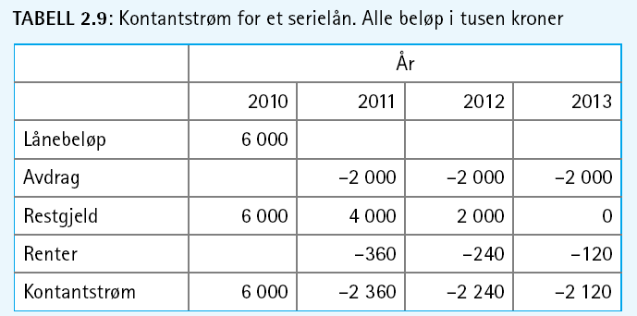
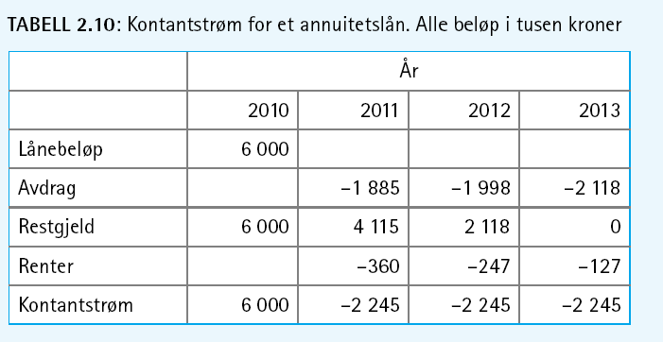
Avdragsform: Serie- eller annuitet
Serielån:
Faste avdrag
Annuitetslån:
Fast totalbeløp

Slide 59
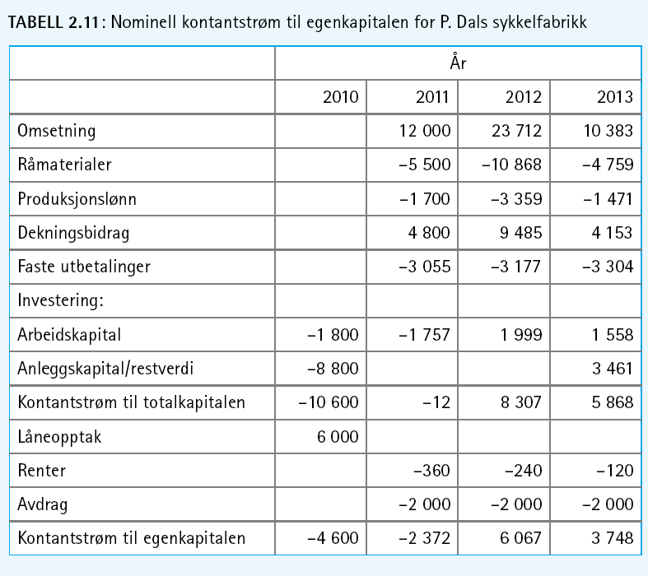
Kontantstrøm til eierne i P. Dal
Siden et låns kontantstrøm er nominell, må du huske på å bruke nominell kontantstrøm til totalkapitalen.
Eierne må altså skaffe tilveie 4,6 mill til oppstart, og i tillegg ca. 2,4 mill til det første driftsåret (Sum 7 mill), i tillegg til lånet.

Slide 60
10. Kontantstrøm til staten
For å beregne skatten, som er den delen av kontantstrømmen som går til staten, må en først beregne skattbart resultat. Dette er alltid nominelt.
Fradragsberettigede kostnader som avskrivinger og gjeldsrenter må derfor beregnes.
Skattesatsen for bedrifter er normalt 28%.
Aksjeselskaper betaler skatten etterskuddsvis. Vi vil forenkle og beregne skatten til samme år.

Slide 61
Avskrivinger
Investeringer som må aktiveres, skal avskrives.
Et «varig» og «betydelig» driftsmiddel har levetid på minst 3 år og koster minst kr. 15.000,-
Avskrivingene foretas etter saldometoden.
Avskrivingssatsen varierer med objekttype.
Som foreløpig forenkling antar vi at salgsgevinster eller tap får umiddelbar skattevirkning. (Normalt må disse fortsatt avskrives.)

Slide 62
Budsjett avskrivninger saldometoden
 | År
 | 2 011 | 2 012 | 2 013
Bokført verdi før avskrivning | -8 800 | -7 040 | -5 632
Avskrivning (20% av bokført verdi) | -1 760 | -1 408 | -1 126
Bokført verdi etter avskriving |  |  | -4 506
Merk at avskrivingene ikke er en utbetaling, men en kalkulatorisk kostnad. Driftsmidlene ble betalt allerede i 2010.
I perioderegnskapet må vi bruke sammenstillingsprinsippet, og sammenstille anskaffelseskost med inntektene.
Antatt restverdi er 3 461, og vi får et bokført salgstap siste år.

Slide 63
Beregning av skatt
År | 2010 | 2011 | 2012 | 2013
Dekningsbidrag |  | 4 800 | 9 485 | 4 153
Faste utbetalinger |  | -3 055 | -3 177 | -3 304
Renter |  | -360 | -240 | -120
Avskrivning |  | -1 760 | -1 408 | -1 126
Restverdi |  |  |  | 3 461
Meravskrivning |  |  |  | -4 506
Resultat før skatt |  | -375 | 4 660 | -1 442
Skatt (28% av resultatet) |  | 105 | -1 305 | 404
Merk at skatten er positiv i 2011 og 2013, dvs. vi antar at bedriften har annen skattbar inntekt som blir redusert av prosjektets underskudd disse årene.
Hvis ikke, må underskuddet framføres.

Slide 64
Nominell kontantstrøm til eierne etter skatt
 | 2010 | 2011 | 2012 | 2013
Kontantstrøm til eierne før skatt | -4 600 | -2 372 | 6 067 | 3 748
Skatt |  | 105 | -1 305 | 404
Kontantstrøm til eierne etter skatt | -4 600 | -2 267 | 4 762 | 4 151
Husk at nominell kontantstrøm fra driften (totalkapitalen) skal deles mellom:
  Eiere
  Långivere
  Staten

Slide 65
Fordeling av kontantstrømmen
År | 2010 | 2011 | 2012 | 2013
Omsetning |  | 12 000 | 23 712 | 10 383
Råmaterialer |  | -5 500 | -10 868 | -4 759
Produksjonslønn |  | -1 700 | -3 359 | -1 471
Dekningsbidrag |  | 4 800 | 9 485 | 4 153
Faste utbetalinger |  | -3 055 | -3 177 | -3 304
Investering arbeidskapital | -1 800 | -1 757 | 1 999 | 1 558
Investering anleggskapital | -8 800
Restverdi |  |  |  | 3 461
Til totalkapitalen før skatt | -10 600 | -12 | 8 307 | 5 868
Til långivere (lån/rente/avdrag) | 6 000 | -2 360 | -2 240 | -2 120
Til staten (skatt) |  | 105 | -1 305 | 404
Til egenkapitalen etter skatt | -4 600 | -2 267 | 4 762 | 4 151

Slide 66
11. Kontantstrømsvarianter
Nominell eller reell?
Med eller uten låneopptak?
Før eller etter skatt?
Hvis du skal ha med lån og/eller skatt, må kontantstrømmen fra driften være nominell.

Slide 67
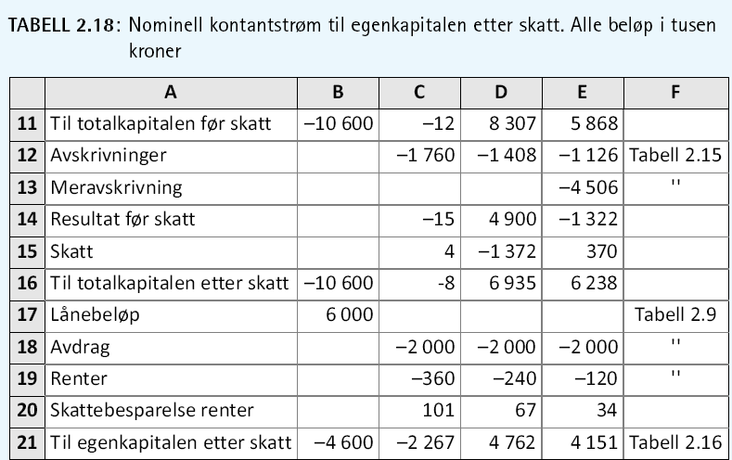
Flere veier til Rom

Slide 68
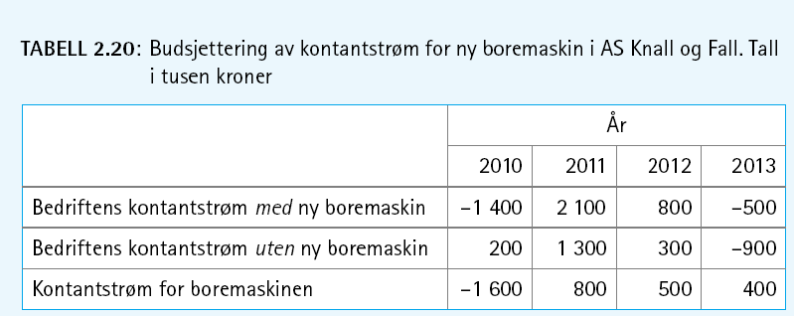
12. Ringvirkninger
Det er viktig, men vanskelig å huske på, at et prosjekt kan ha mange virkninger, både planlagte og utilsiktede, i og utenfor den enheten som vurderer prosjektet.
Kontantstrømmen skal vise endringene i inn- og utbetalingene som følge av å gjennomføre prosjektet.

Slide 69
Kobling til øvrig aktivitet
Hvis et prosjekt påvirker kontantstrømmen til den øvrige virksomheten i bedriften, så skal også disse endringene med i dette prosjektets kontantstrøm.
  Substitutter: øvrig kontantstrøm vil reduseres
  Komplementære: øvrig kontantstrøm vil økes
Internprising: Alternativkostprinsippet/tapt inntekt:
Interne leveranser skal prises til markedspris.
Effekten av strategiske mottrekk fra store konkurrenter må inkluderes i kontantstrømmen.

Slide 70
Egeninnsats
Budsjettering av et prosjekts kontantstrøm er komplisert og gir mange muligheter for feil.
Men kan du ikke budsjettere en kontantstrøm, vil du ha liten praktisk nytte av resten av læreboken.
Derfor må du løse oppgaver. Du finner mange både i læreboken og på nettsiden.

Slide 71
14. Oppsummering
Målet er å budsjettere likviditet.
Resultatbudsjetter er et middel for å budsjettere skatteutbetalingen.
Differansekontantstrømmen viser forskjellen mellom prosjekter.
Husk behovet for arbeidskapital.
Kontantstrømmer kan være:
- nominell eller reell
- til totalkapitalen eller til egenkapitalen
- før skatt eller etter skatt
Bestem deg for hva slags kontantstrøm du vil bruke, og hold fast ved dette valget.
Husk prosjektets positive og negative ringvirkninger i og utenfor egen avdeling og bedrift.

